Slide 1
Оборудование для Влажно – Тепловой Обработки

Slide 2
Оборудование для Влажно – Тепловой Обработки (ВТО). Утюги, утюжильные столы, паровые столы, парогенераторы, пароманекены, утюжильные прессы. Широкая номенклатура оборудования позволяет удовлетворить потребности любого производства, как крупного швейного предприятия, так и маленького ателье.

Slide 3
Пароманекены и топеры

Slide 4
Pantamat 5308
Брючный топер для джинсов и классических брюк любого размера или материала, оборудованный:
-поясом жесткости с устройством антипротяжения
-устройство сохранности для брюк со складками и без
-независимое регулирование пояса и ноги
-электронный контроль цикла

Slide 5
Trevilstar 5202-5212-5222
Пароманекен для окончательной ВТО мужской сорочки и женской блузки. Полностью автоматизированный рабочий цикл с контролем фаз, управляемый микропроцессором (до 10 программ в памяти). С корпусом из нержавеющей стали и пневматически регулируемым наклоном плеча. Мощность мотора 0.47 кВт и вакуума 2.1 кВт. Паронагретый пневматический зажим для воротника. Подготовлен к подключению к паровой сети и магистрали сжатого воздуха (6 Бар). Эл. 3 ф, 380В. Только для изделий с длинным рукавом и не регулируется по высоте.

Slide 6
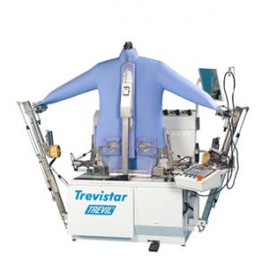
В комплекте с:
задним зажимом с фотодатчиком
растяжителями рукавов
боковыми натяжителями и зажимами с автоматической регулировкой в горизонтальном и вертикальном положении в зависимотси от размеророста
передним (фронтальным) электронагретым зажимом для планки
зеркалом, для контроля обработки с обратной стороны
пневматические зажимы манжет, регулируемые в зависимости от длины рукавов

Slide 7
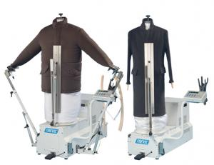
Easyform 5040-5050-5055
Сервисный обработчик формы для жакетов, пиджаков, пальто, доступные со встроенным котлом или для связи с центральным паровым источником. Электронный контроль цикла. Дополнительное пневматическое оружие для рукава. Форма доступна в 4 размерах: 130cm, 135cm, 155cm, 175cm.

Slide 8
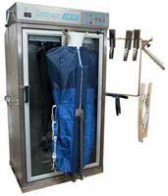
Combivapor 5400-5401-5402
Кабинет для обработки жакетов, платьев и брюк. Доступный со встроенным котлом или для связи с центральным паровым источником. Электро контроль цикла с автоматическим началом, когда дверь закрыта.

Slide 9
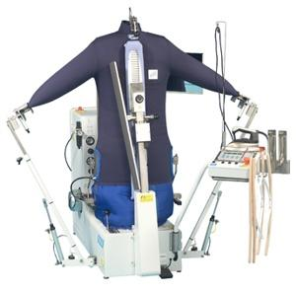
Princess Deluxe 5027-5028

Slide 10
Профессиональные утюжные столы с вакуумом

Slide 11
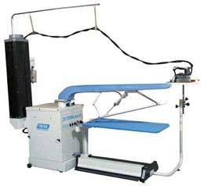
Formaplus seam-opener 2116
Утюжильный стол специальный для разутюживания боковых и шаговых швов брюк с узкой длинной поверхностью для обработки штанин с вакуумным отсосом 0,55 кВт, 3-фазы, 380 В.
В комплекте с кронштейном для утюга. Длина утюжильного стола 1,1 м, ширина 6 см.

Slide 12
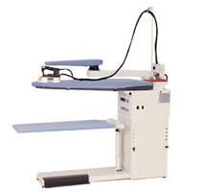
Alisea HL 2120-2121-2122
Утюжильный стол консольного типа с регул. термостатом, подогреваемой поверхностью, вакуумотсосом и возможностью регулировки по высоте с помощью демпера, с посадочным местом под сепаратор; с регулировкой по высоте и поворотной подставкой для хранения п/ф. Покрытие утюж. стола super transpirant. Напряжение: 220 В, 1 фаза. Мощность 0,45 кВт.

Slide 13
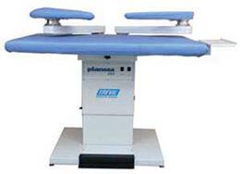
Planora 2153-2154-2156
Утюжильный стол с электронагреваемой прямоугольной поверхностью, с регулируемым термостатом, с регулируемым вакуумотсосом (мощностью 0,45 кВт), механической регулировкой по высоте, возможность подключения 2-х рукавов. Покрытие утюж. стола super transpirant. 1-фаза, 220 В.

Slide 14
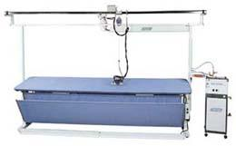
Curtain Table 2303
Утюжильный стол с электронагреваемой прямоугольной (300х70 см) поверхностью, с вакуумом, с регулировкой по высоте, 1-фаза, 220 В. Вакуум 0.45 кВт. Система балансировки утюга со штуцерами для его подключения. Возможность подключения к парогенератору.

Slide 15
Отпаривающие столы консольного/прямоугольного типа

Slide 16
Vulkana 3454-3552-3553- 3554-3555-3556
Стол консольного типа с подачей пара, регулируемым вакуумотсосом (мощность вакуумотсоса - 0,4 кВт) и наддувом. С основной поверхностью треугольной формы 230х1250х500. В комплекте с автоматическим парогенератором с помповым насосом, подставкой под утюг, подставкой под хранение п/ф, возможностью подключения рукавов с обеих сторон и электро-паровым утюгом стандартной формы F021 .Возможность управления и регулировки с обеих сторон. Покрытие утюж. стола super transpirant. Объем котла - 16 л. 3 фазы, 380 В.

Slide 17
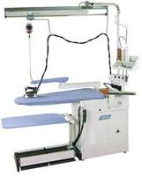
Vulkana 3454-3552-3553-3554-3555-3556

Slide 18
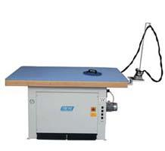
Planovap 3155
Стол прямоугольной формы для отпаривания трикотажных изделий с вакуумотсосом. В комплекте с клапаном,подставкой и кронштейном для утюга. Размер поверхности 1800х900 мм. Мощность вакуумн. отсоса 0.55кВт. Эл. 380В.

Slide 19
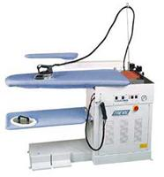
Vulkana Junior 3151
Стол консольного типа с подачей пара, регулируемым вакуумотсосом. С основной поверхностью треугольной формы 230х1250х500. В комплекте с сепаратором, подставкой под утюг, подставкой под хранение п/ф, возможностью подключения рукавов с обеих сторон и электро-паровым утюгом стандартной формы F020 .Возможность управления и регулировки с обеих сторон. Покрытие утюж. стола super transpirant. 1 фаза, 220 В.

Slide 20
Утюжильные пресса

Slide 21
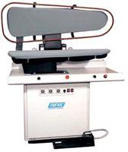
Universal Pneumatic Press 6001-6002
Универсальный пневматический утюжильный пресс с подачей пара из верхней подушки. Размер подушек (360х1190х220).Вакуумотсос в нижней подушке, регулируемый педалью. Регулировка давления. Рабочее давления пара 5 атм., давл. воздуха 7 атм.(бар).
TREVILPRESS "U" 6001 Управляется двумя кнопками и защитной рамой
TREVILPRESS "U" 6002 Управляется педалью и защитной рамой

Slide 22
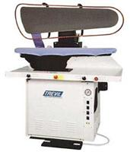
Universal Pneumatic Dry Cleaner's Press 6305-6306
Универсальный пневматический утюжильный пресс с полированной паронагретой верхней подушкой без подачи пара. Вакуумотсос и подача пара из нижней подушки, управляемой педалью. Рабочее давление пара 5 атм., давл. воздуха 7 атм. (бар). ПРЕДНАЗНАЧЕН ДЛЯ УТЮЖКИ ИЗДЕЛИЙ ИЗ КОЖИ.
TREVILPRESS "L" 6305 Управляется двумя кнопками и защитной рамой
TREVILPRESS "L" 6306 Управляется педалью и защитной рамой

Slide 23
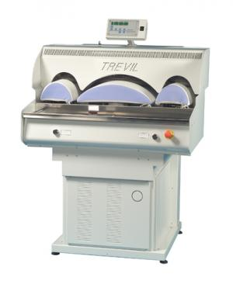
Trevilpres CP 6311 - 6313
Пневматический пресс для утюжки ворота и манжет сорочки с полированной верхней и мягкой нижней паронагретыми подушками. Верхняя подушка управляется двумя кнопками и защитной рамой. Время опускания подушки и вакуума програмирется таймером. Рабочее давление пара - 6 атм. Давление сж. воздуха - 7 атм. (бар).

Slide 24
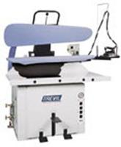
Universal Manual Press 6003
Универсальный пневматический утюжильный пресс с подачей пара из верхней подушки. Размер подушек (360х1190х220).Вакуумотсос в нижней подушке, регулируемый педалью. Регулировка давления. Рабочее давления пара 5 атм., давл. воздуха 7 атм.(бар).
TREVILPRESS "U" 6003 Управляется вручную

Slide 25
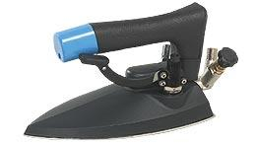
All Steam Iron ZF16
Паровой утюг стандартной формы 1,45 кг с рукояткой и корпусом из термопластика, клапаном регул. подачи пара, 2-мя тефлоновыми шлангами 220 см длиной с разъемами на конце (коннектор 1/4").

Slide 26
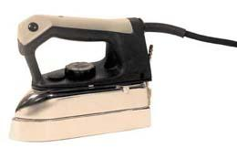
Steam electric seam-opener iron F014
Электропаровой утюг для разутюжки швов 1,3 кг со встроенным нагревательным элементом 230 В, 600 Вт, защитным термостатом и электрическим кабелем. С отверстиями для интенсивной подачи пара.

Slide 27
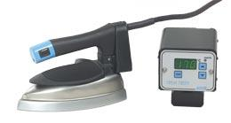
Electronic steam electric iron ZF15
Электро-паровой утюг для разутюживания швов со встроенным аллюминиевым нагревательным элементом 230 В, 900 Вт, электронным датчиком температур, микропроцессором и цифровым дисплеем.

Slide 28
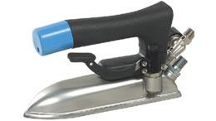
All Steam Seam-opener Iron ZF20
Паровой утюг 1кг для разутюживания швов с рукояткой и корпусом из термопластика, клапаном регулирования подачи пара, 2-мя тефлоновыми шлангами 220 см длиной с разъемами на конце (коннектор 1/4").

Slide 29
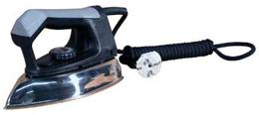
Electric Iron F012
Электрический утюг стандартной формы 1,7 кг со встроенным нагревательным элементом 230В, 900Вт, термостатом и электрическим кабелем.

Slide 30
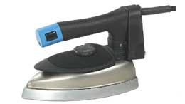
Steam electric iron F021
Электропаровой утюг стандартной формы 1,6 кг со встроенным нагревательным элементом 230 В, 800 Вт, пластиной тепловой защиты рук, защитным термостатом и электрическим кабелем. Отверстия для вывода пара расположены на носике утюга.

Slide 31
Парогенераторы

Slide 32
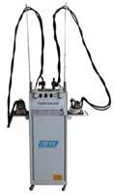
Faber Magnum 1550-1551
Автоматический парогенератор для подключения 2-х утюгов с котлом AISI 316 из нержавеющей стали емкостью 5 литров. Нагревательный элемент 4 кВт. Водяной бак из нержавеющей стали. Помповый насос. Возможность подключения к водяной сети. В комплекте с 2-мя электро-паровыми утюгами стандартных размеров (мод. F021), 3 фазы, 380 В.

Slide 33
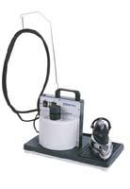
Domina 1000
Мини-парогенератор с котлом из нержавеющей стали AISI 316. Нагревательный элемент 700 Вт., бак 2 л.,( 3 часа работы), в комплекте с электро-паровым утюгом стандартной формы мод. F019 (450 Вт) (отверстия для выхода пара расположены в носике утюга).

Slide 34
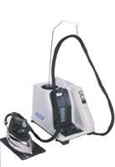
Domovap 1009
Мини-парогенератор в компактном корпусе с котлом из нержавеющей стали AISI 316. Нагревательный элемент 700 Вт., бак 1.8 л.,( 3 часа работы), в комплекте с электро-паровым утюгом стандартной формы мод. F019 (450Вт) (отверстия для выхода пара расположены в носике утюга).

Slide 35
Дублирующий пресс

Slide 36
TYK-60, 75, 100, 120, 150, 160
Дублирующий пресс проходного типа с плавной регулировкой температуры, давления и времени дублирования. Используется для дублирования деталей с клеевой прокладкой при производстве пиджаков, рубашек, брюк и т.д. Оснащён двумя группами электрических нагревателей в верхней и нижней плоскости. Пневматическая система контроля ленты и регулировки давления при дублировании. Система предохранения транспортирующей ленты от деформации. Система защиты от налипания заготовки на транспортирующую ленту. Система предохранения от проскальзывания ленты по транспортирующим роликам. Регулировка температуры осуществляется с помощью высокочувствительной системы управления PIC, что всегда обеспечивает поддержку необходимого уровня нагрева. Система быстрого охлаждения деталей после дублирования.

Slide 37
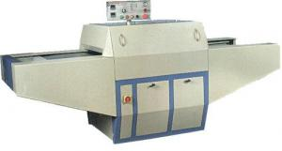
Ширина рабочей зоны: | 60, 75, 100, 120, 150 или 160см в зависимости от модели
Мощность нагревательного элемента: | 7, 10, 13, 14, 17 и 18 кВт в зависимости от модели соответственно
Сжатый воздух: | 6 Атм,
Макс. давление: | 6 кг/кв. см

Slide 38
TYK-M-20, 40, 60
Дублирующий пресс проходного типа с плавной регулировкой температуры, давления и времени дублирования. Пневматическая система регулировки давления при дублировании Система предохранения транспортирующей ленты от деформации. Система защиты от налипания заготовки на транспортирующую ленту. Система предохранения от проскальзывания ленты по транспортирующим роликам.

Slide 39
Ширина рабочей зоны: | 200, 400 или 600мм, в зависимости от модели
Мощность нагревательного элемента: | 3, 4 или 5 кВт, в зависимости от модели соотвественно
Потребляемая мощность двигателя: | 40 Вт
Макс. температура: | 200 град С
Макс. давление: | 1.5 кг/кв. см
Макс. скорость перемещения ленты: | 8.7 м/мин
Время нагрева: | 5 - 20 сек.

Slide 40
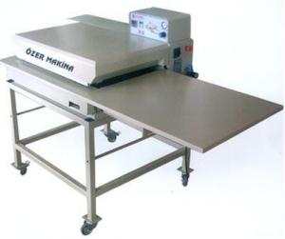

Slide 41
Благодарю за внимание!

